Slide 1


Seeing AI

Slide 2
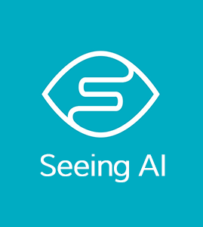
Seeing AI
마이크로소프트 개발
인공지능 기술을 이용해 시각장애인에게 주변 환경, 인물, 사물, 텍스트, 이미지 등을 설명해준다.

Slide 3
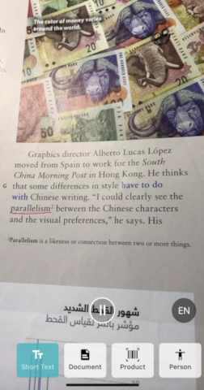
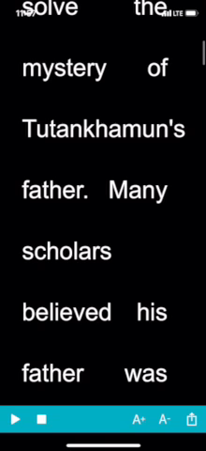
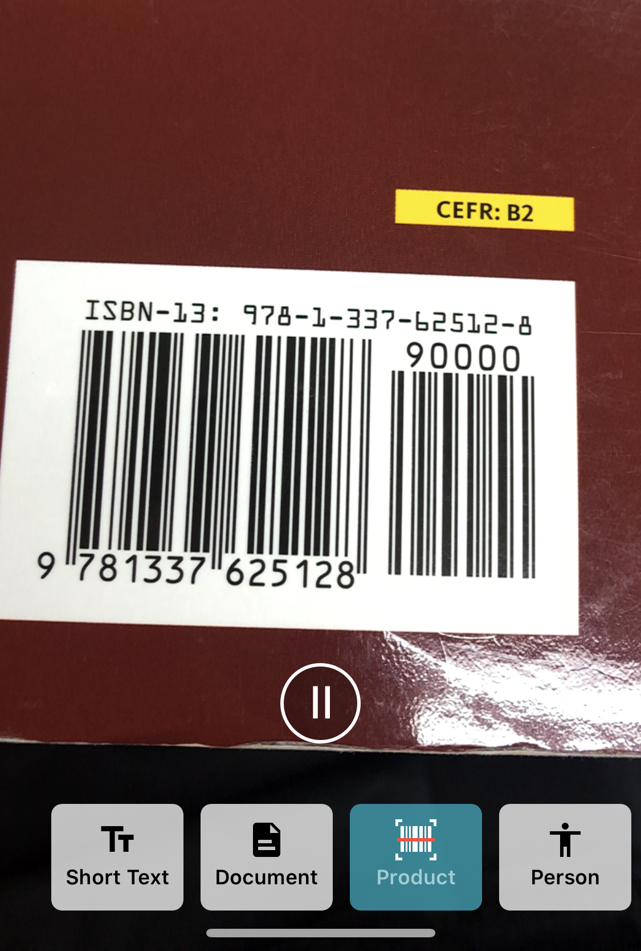
기능 & 문제점
Short text
Document
Product
미동 없이 핸드폰을 일정시간 동안 들고 있으면 텍스트를 기억함 → 중간에 다른 텍스트를 비춰도 전에 읽던 텍스트를 끝까지 읽는다.
낙서된 글자나 밑줄이 쳐진 단어는 읽지 않음
한 문장안에 첨자도 같이 읽음
아직은 부자연스러운 문장의 연결과 목소리
종이를 잡는 방법, 거리 등에 따라 달라짐
디자인이 들어간 글씨체는 잘못 인식하거나 인식하지 못한다.
미국이나 국제적인 상품만 인식하고,
국내 상품은 바코드를 인식하기만 할 뿐 상품정보를 제공하지 못한다.

Slide 4
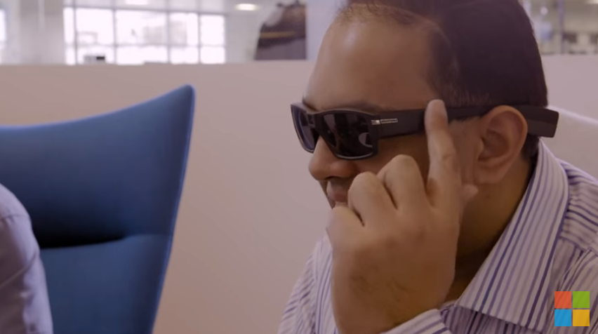
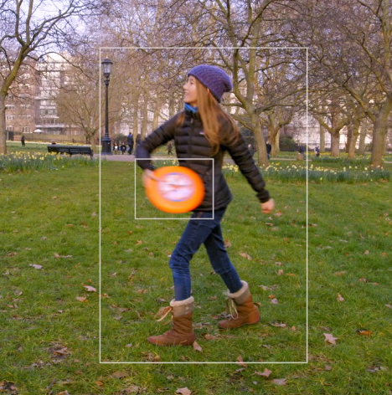
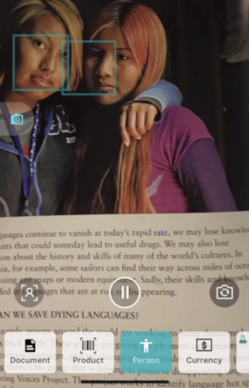
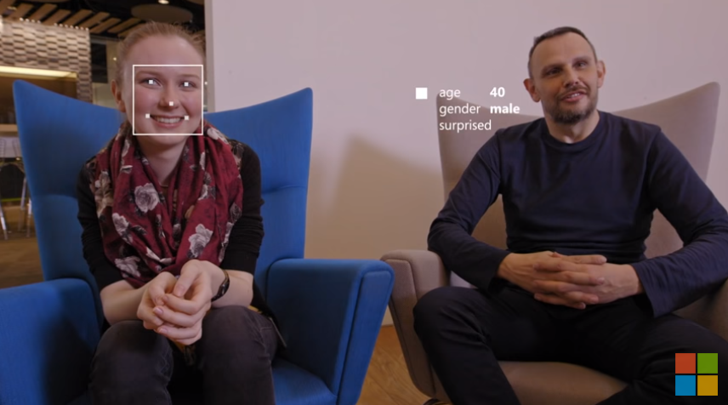
기능 & 문제점
Person
시각장애인 전용
스마트 글래스 피봇헤드
“I think it’s a young girl throwing an orange frisbee in the park”
기쁨, 슬픔, 놀라움, 분노, 두려움
사진까지는 인식하나, 그림으로 된 얼굴은 인식하지 못한다.

Slide 5
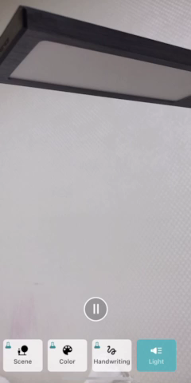
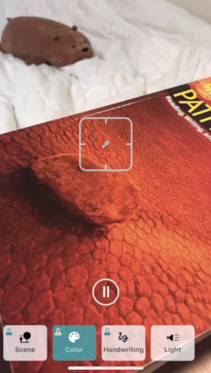
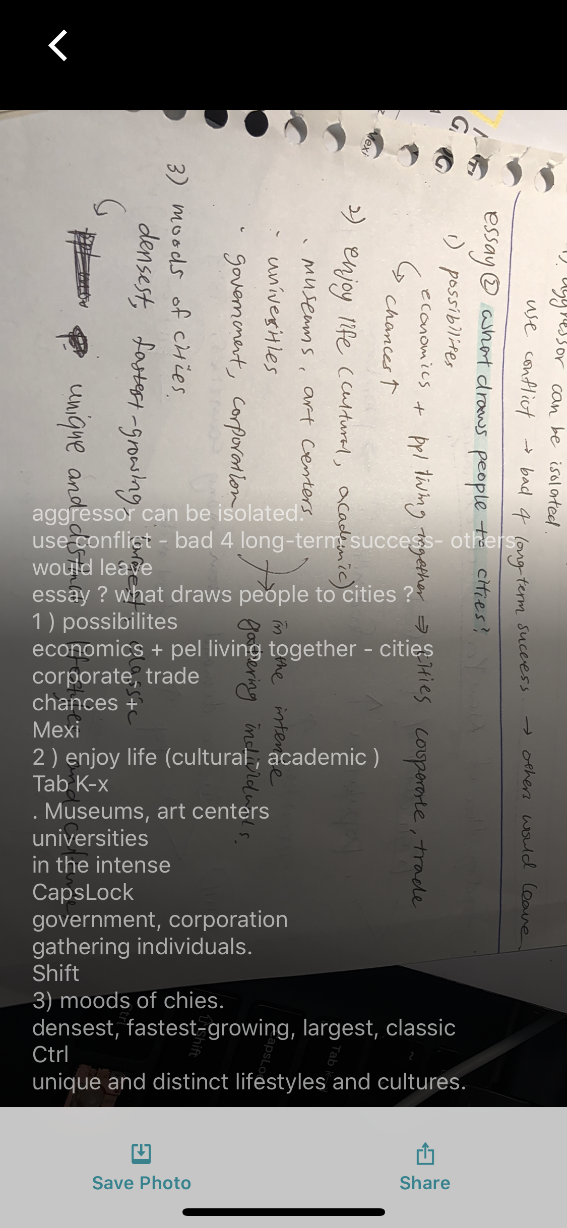
기능 & 문제점
Light
Color
Handwriting
화살표, 동그라미표 등 특수문자는 인식 못함

Slide 6
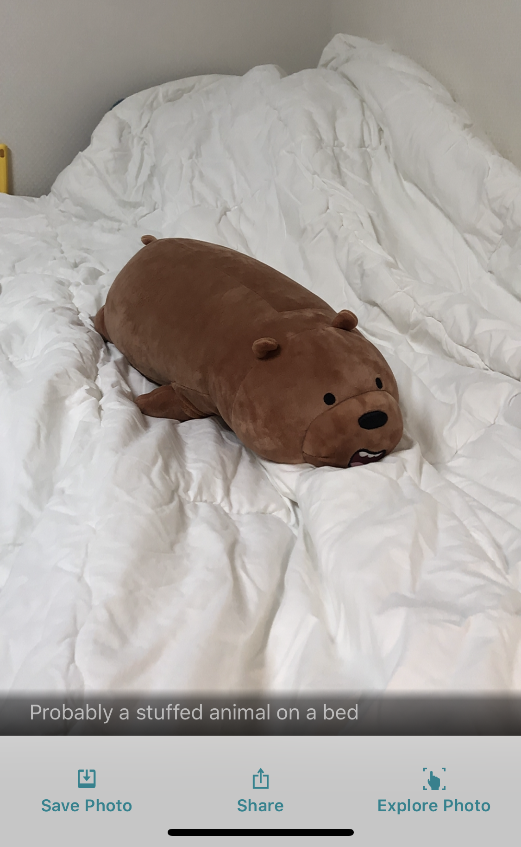
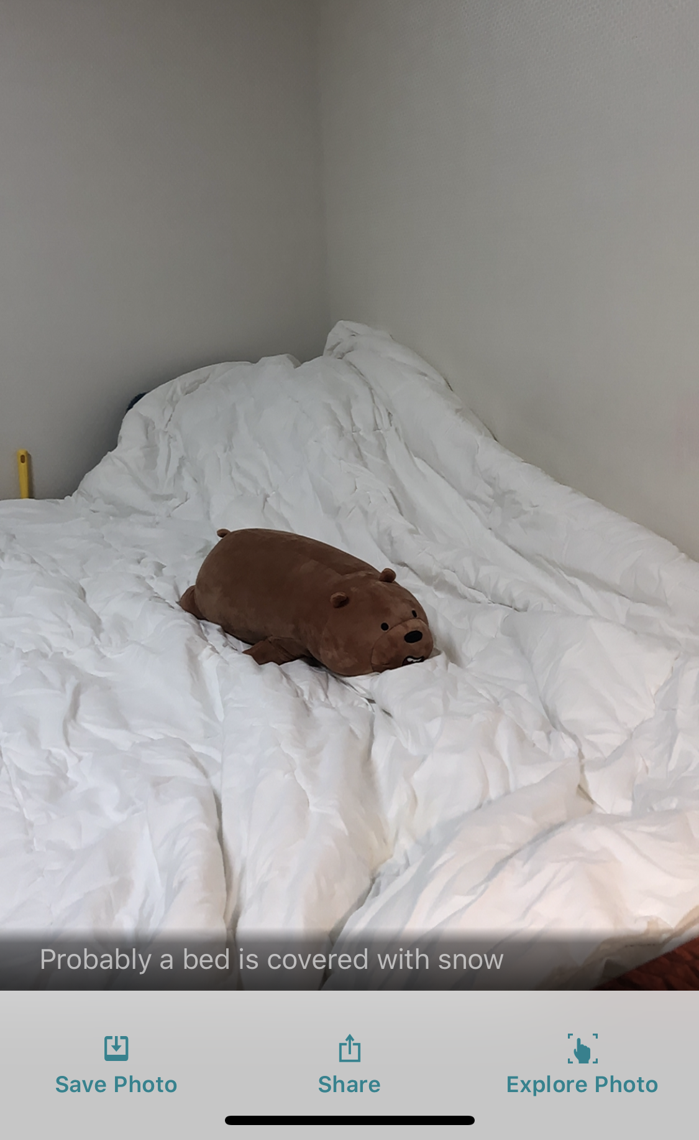
기능 & 문제점
Scene
“Probably a stuffed animal on a bed”
“Probably a bed is covered with snow”

Slide 7
해결방향
시각장애인이 찍은 사진은 일반인이 촬영한 것보다 빚 번짐이 심하고 비뚤어져 있다는 점을 고려하여 일반인용보다 더 높은 수준의 기술이 필요하다
더 많은 데이터들을 학습해서
⇒ 정교하게 글자와 사물을 인식하는 능력을 키워야 한다
⇒ 단어 연관성의 정확도를 향상시켜야 한다
앱 사용측면에서, 사용자가 기능들을 터치하지 않고도 사용할 수 있도록 음성인식 기능도 추가하면 좋을 것 같다.

Slide 8
References
https://www.microsoft.com/en-us/ai/seeing-ai
https://www.applevis.com/forum/do-people-think-seeing-ai-selector-difficult-use

Slide 9
감사합니다!

